Slide 1


调制法测量光的速度
光速是物理学中一个具有代表性的基本常数。
许多物理概念和物理量都与它有密切的联系。光速值的精确测量将关系到许多物理量值精确度的提高，所以长期以来对光速的测量一直是物理学家十分重视的课题。无论是哪一个时代，几乎都动员了最先进的科学技术对光速进行测量。尤其近几十年来天文测量、地球物理、空间技术的发展以及计量工作的需要，使得光速的精确测量已变得越来越重要。光的偏转和调制，则为光速测量开辟了新的前景，并已成为当代光通信和光计算机技术的中心课题。利用周期光调制信号测光速是一个很巧妙又简单的方法，它与现在许多大学里开设的光速测定实验相比既有实验方法简单、仪器操作方便、测量受外部因素影响小的特点。首先它是短距离测量，实验操作非常方便，可作为面上实验大量开设，其次它的实现手段很巧妙，实验原理丰富又易懂，即有电学知识又有光学知识，而且两者都是实验的重点，所以这也是一个研究调制法的很好的电学实验。

Slide 2
[实验目的]
了解调制法测量光速的基本实现方法。
掌握用光速测量仪测量光的速度。

Slide 3

[实验原理]
使用调制电信号测定光速实现方法是：光发射器是一个以频率100MHz发射光脉冲的发光二极管。接收器是能把光信号转换成（与光脉冲同频率）交流电压的光敏二极管。一条信号线将一个与光信号同步且在测量之初同相位的参考信号传输给接收器（作相位对比用）。当接收器移动Δs，则接收到的信号相位会因传输时间的增加而变化：
其中待测的传输时间将通过一种电子信号的处理手段进行放大处理：即接收到的信号与参考信号在通过一个只通过低频信号的滤波器前，都将与一个频率为 =99.545MHz的信号合成，这样通过的频率就是合成后的“拍频”： ＝0.455 MHz。这种合成对传输引起的相位差没有影响，但是相位差所对应的传输时间 被放大为了 。
而传输时间 可以由示波器用光标法来测定（与光程差Δs对应），则光速可由下面这个公式来计算：
由此可见只需很小的Δs，就可求得C值（光脉冲信号频率v为100MHZ，拍频以示波器实测为准）。

Slide 4
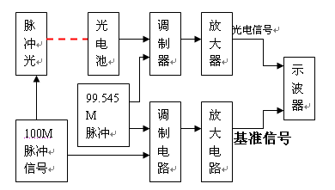
调制法测量光速的基本原理框图如下：

Slide 5
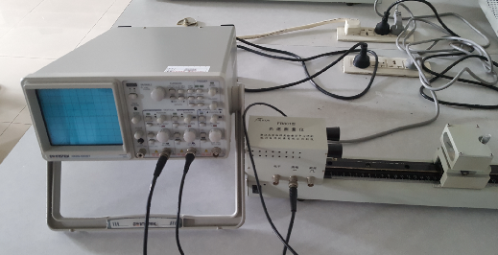
实验仪器
1.示波器
2.光速测定仪

Slide 6
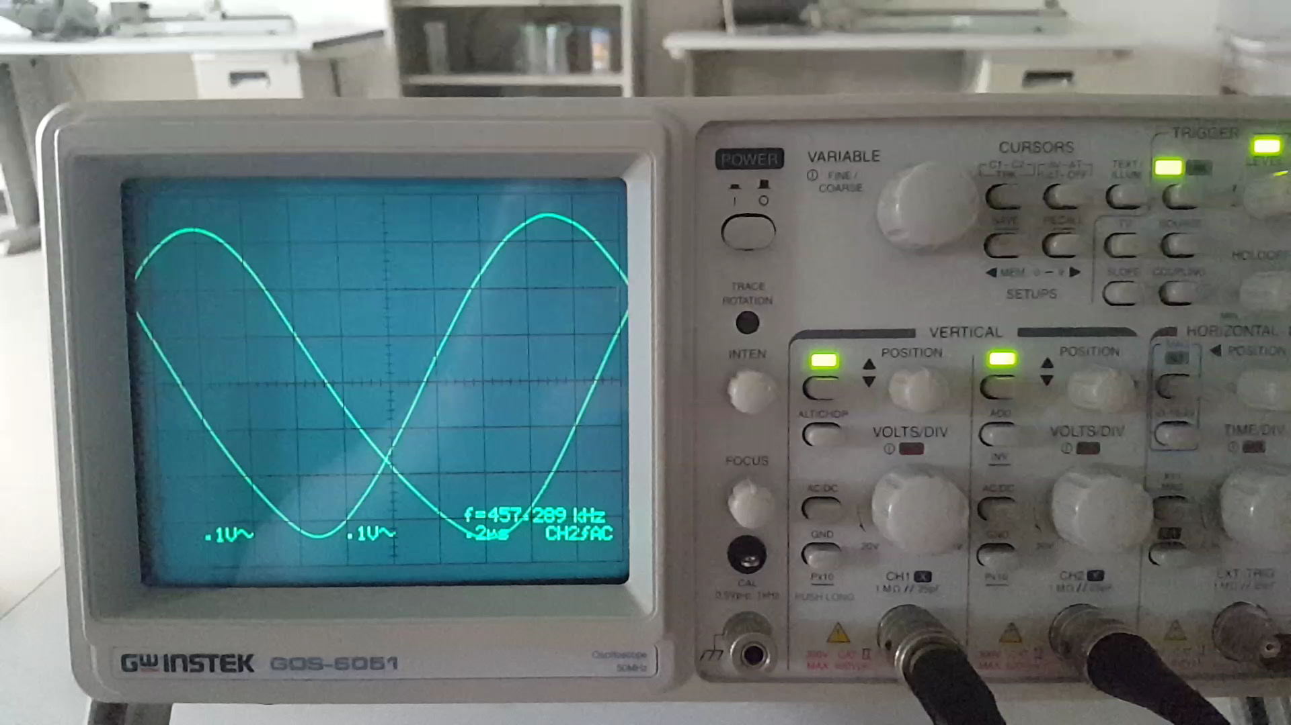
实验视频

Slide 7
误差来源
本仪器实验精度除了与频率和光程差准确测量有关外，主要有相位差比较决定。如果操作不当，将产生虚假的相移。
假相移原因：光电池光敏面上各点的灵敏度不同和电子渡越时间的不一致。

Slide 8
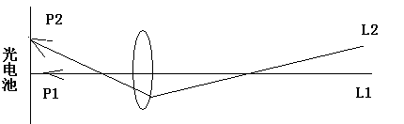
假相移及防止方法
如图近程光L1汇聚于P1点，远程光L2汇聚于P2点，由于上述原因将产生虚假相移造成误差。
防止办法：调节折光器，观察打在光电池上的光斑是否位于同一点。

Slide 9
数据处理
次数 | 初始位置 s1/m | 终止位置S2/m | Δt’/s | c/(m/s) | 平均值
1
2
3
4
5

Slide 10
思考题
基准信号的作用是什么？实验中是怎么利用基准信号的？

Slide 11
结束

